Slide 1
DailyNote
La app para tu historia

Slide 2
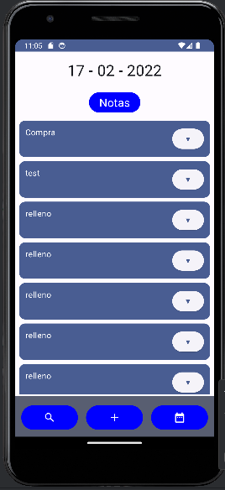
Inicio
En la pagina de inicio tienes acceso al buscador, creador de notas y calendario

Slide 3
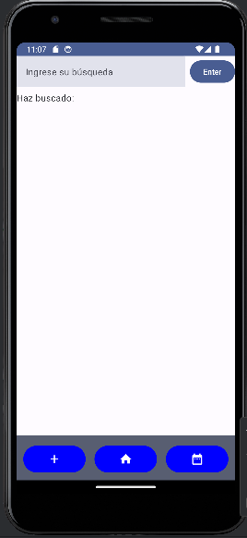
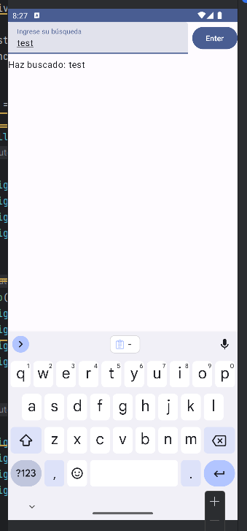
Buscador
El Buscador tendría una opción de ordenar la besuqueada y luego modificación de notas

Slide 4
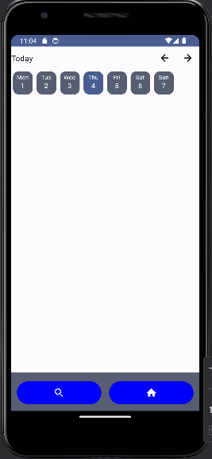
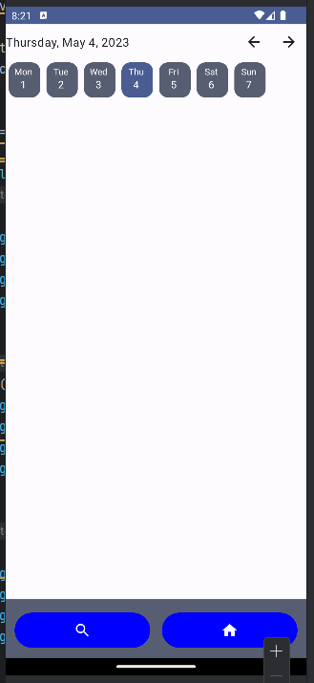
Calendario
En el hay un calendario que tiene el día de hoy por red y también puedes buscar un día especifico

Slide 5
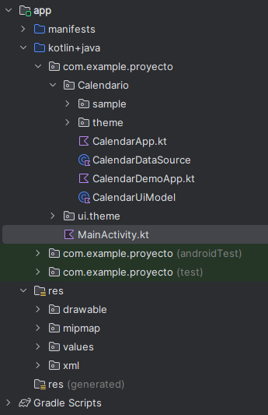
Esquema
El esquema de la app y la carpeta de Calendario es solo la api de el

